Slide 1
Esercizi Capitolo 3

Slide 2
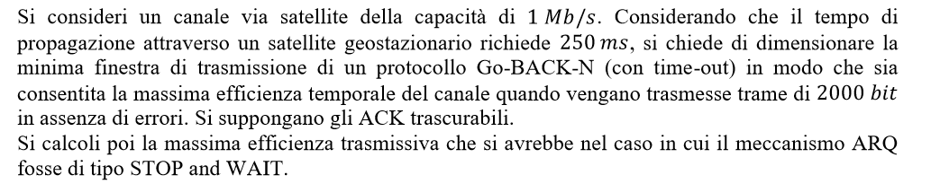
Esercizo 3.1

Slide 3
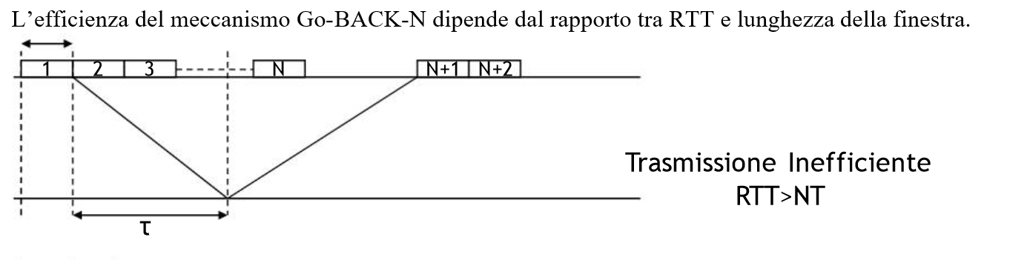
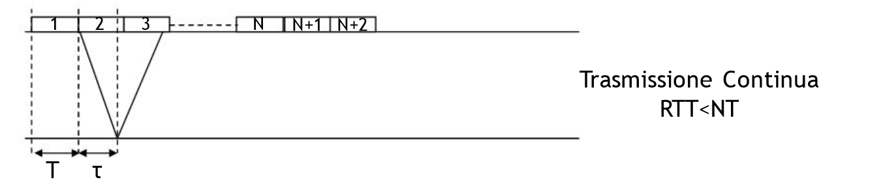
Soluzione Es. 3.1

Slide 4
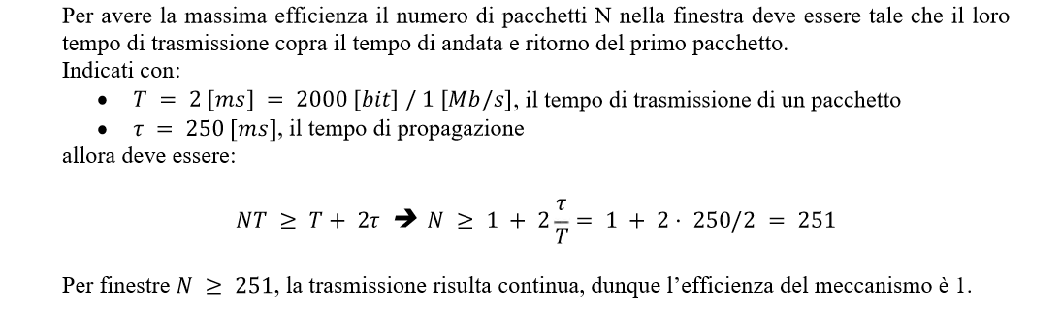
Soluzione Es. 3.1 – Massima efficienza

Slide 5
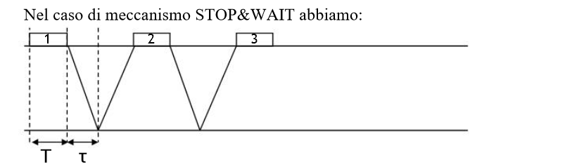
Soluzione Es. 3.1 – Stop&Wait
Efficienza S&W=0,0039

Slide 6
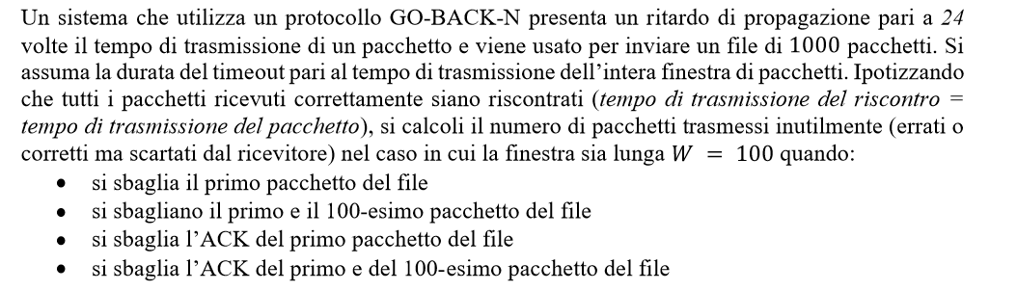
Esercizo 3.2

Slide 7
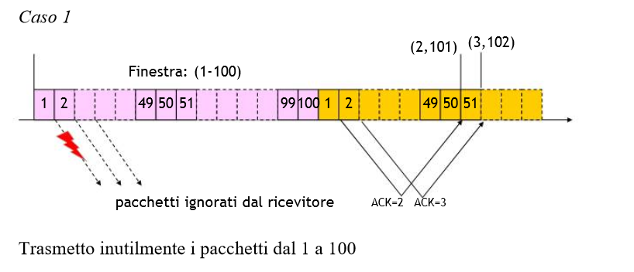
Soluzione Es. 3.2 – Errore primo pacchetto

Slide 8
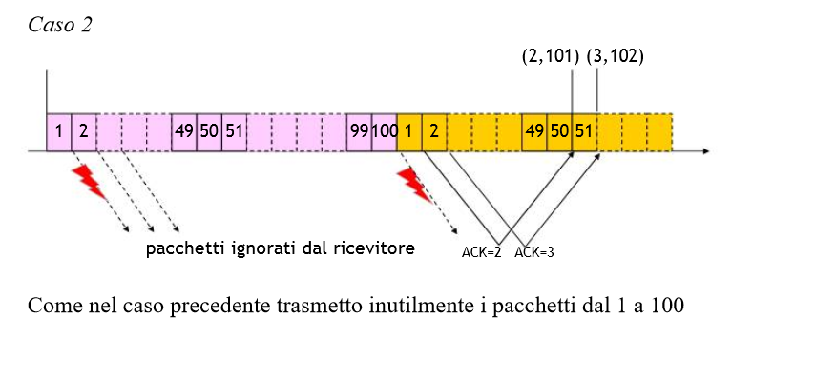
Soluzione Es. 3.2 – Errore primo e ultimo pacchetto

Slide 9
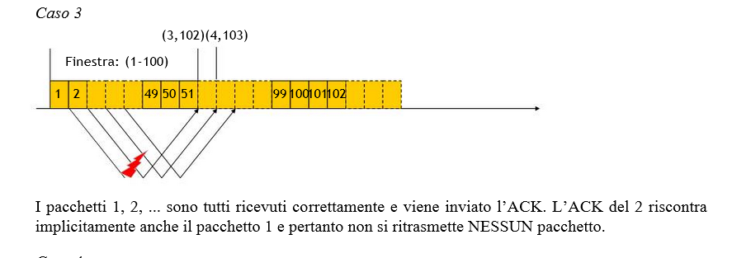
Soluzione Es. 3.2 – Errore primo ack

Slide 10
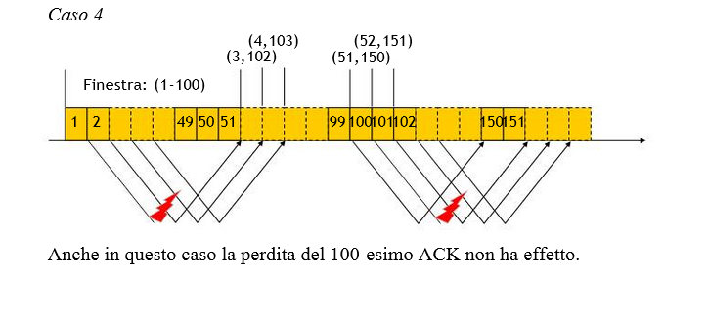
Soluzione Es. 3.2 – Errore primo e ultimo ack

